Slide 1


«Соревнования как метод повышения мотивации обучающихся в БАС»
Русовский К.С., учитель физики,
педагог дополнительного образования
ГБОУ СОШ №2 «ОЦ» с. Кинель-Черкассы

Slide 2
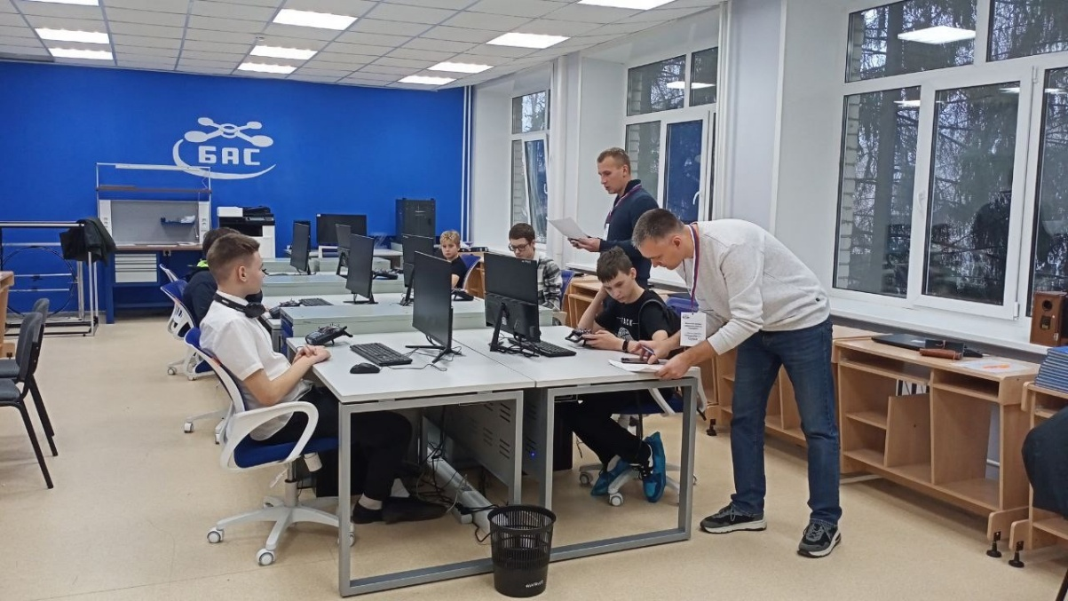
УльтраБот
30 ноября 2025 г. состоялся первый областной конкурс мобильных роботов «Ультработ», организованный структурным подразделением Кинель-Черкасской станции юных техников.

Slide 3

«Спутник» - это всероссийский конкурс юных инженеров-исследователей с международным участием.
Конкурс проводится Самарским университетом им. Королёва для школьников 7-11 классов и помогает реализовать себя — найти идею, осуществить её и попасть в сообщество единомышленников: талантливых школьников, молодых ученых, популяризаторов науки. Мечтатели, писатели, творцы, инженеры, астронавты, программисты, физики и просто желающие прикоснуться к космосу — все это семья конкурса «Спутник»!

Slide 4
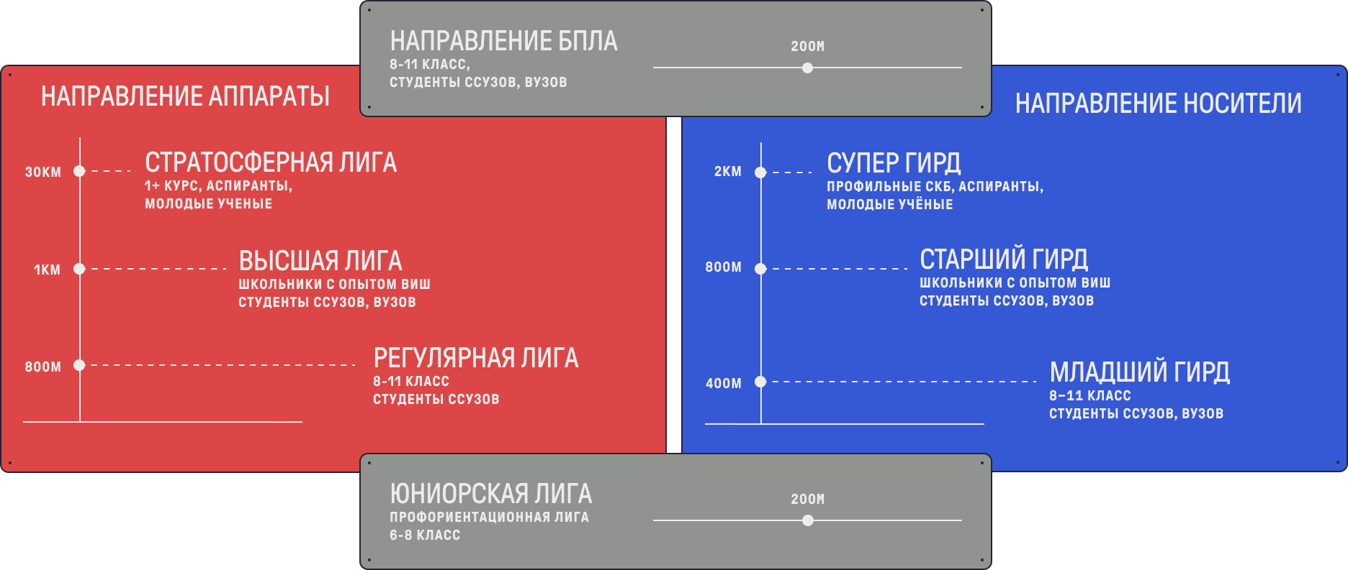
«Воздушно-инженерная школа»
Соревнования в Чемпионате проводятся по нескольким Направлениям, отличающимся по типу разрабатываемого изделия. Некоторые Направления также разделены на Лиги с техническим заданием различной сложности.
Направление «БПЛА» — разработка летательного аппарата без использования ракетного двигателя в качестве основной тяги.

Slide 5

Интеллектуальная олимпиада Приволжского федерального округа
Управление и программирование беспилотных летательных аппаратов
Проводится в формате соревнования по двум направлениям:
— Направление «Управление БПЛА». Участвует один человек - оператор БПЛА. Задача по выданному маршруту совершить полет, управляя БПЛА.
— Направление «Программирование БПЛА. Участвуют два человека. По выданному маршруту, участниками производятся замеры на трассе БПЛА, дальше участниками составляется программа программирования БПЛА для точного прохождения выданного маршрута и совершается полет.

Slide 6

Большие Вызовы
Один из примеров проекта, который школьники могут создать в рамках конкурса, — разработка системы отслеживания беспилотных аппаратов в реальном времени. Такая система будет включать в себя передатчик, устанавливаемый на коптер, приемную станцию, программное обеспечение с картой, на которой отображается путь, проделанный беспилотным аппаратом. Польза от такой разработки очевидна: беспилотные устройства подлежат обязательной сертификации, а значит, необходима система автоматизированного учета существующих аппаратов. Этот и другие проекты школьники смогут реализовать в рамках этого направления.

Slide 7

Наука. Смелость. Изобретения.
Командные соревнования «Беспилотные летательные аппараты» посвящены программированию автономного полета и пилотированию. В этом году участникам соревнований предстоит выполнить два задания: запрограммировать дрон и пролететь трасу в формате FPV.

Slide 8

Технофест
Открытый фестиваль технического творчества и робототехники проводится в городе Похвистнево с 2019 года. Цель фестиваля - популяризация технического творчества.
Участников Фестиваля ждут соревновательные мероприятия по робототехнике, программированию, 3D-моделированию и другим техническим направлениям. Некоторые номинации проводятся по регламентам Международного фестиваля Робофинист.
Зрителей и гостей Фестиваля ждут конкурсные мероприятия и призы, мастер-классы и возможность поддержать команды нашего города!

Slide 9

Всероссийский фестиваль робототехники «СТРИЖ»
Фестиваль проводится с 2014 года и стал уже традиционным мероприятием Самарской области. Он объединяет талантливых ребят всей страны - единомышленников по направлению робототехника и беспилотные летательные аппараты. С 2019 года фестиваль является еще и отборочным региональным этапом Интеллектуальной олимпиады Приволжского федерального округа среди школьников (направление Робототехника).
Фестиваль проводится с целью популяризации и развития образовательной робототехники и БПЛА, представляя собой систему соревновательных и образовательных мероприятий, направленных на развитие инженерно-технических способностей обучающихся.

Slide 10


Турнир «НПЦ БАС Самара» по гонке дронов.
Гонки дронов - инновационный и технологичный вид спорта, где спортсмены или команды соревнуются в скорости прохождения специальной трассы и совершенстве своих моделей беспилотников. Для участия в соревнованиях нет возрастных ограничений, а мероприятия могут проходить как в реальном, так и виртуальном пространстве.
Федерация нацелена на развитие и популяризацию гонок на дронах в России, создание школ пилотирования, разработку унифицированной программы обучения операторов БВС, открытию специализированных тренировочных площадок и проведению спортивных мероприятий в разных регионах

Slide 11
Спасибо за внимание

